Slide 1
Деятельность психолого-педагогического консилиума при сопровождении обучающихся с ЗПР на ступени основного общего образования
Наталия Вениаминовна Воеводина,
учитель – дефектолог
МАОУ «Центр образования №42», г.Вологда

Slide 2
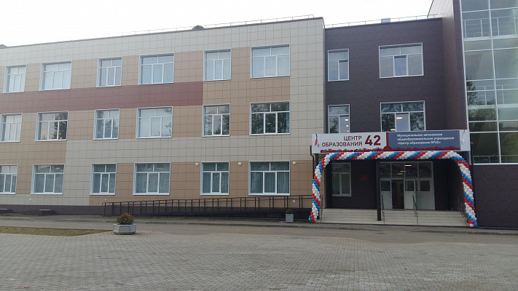
МАОУ «Центр образования №42» г. Вологда
«Школа успеха для каждого ученика»

Slide 3
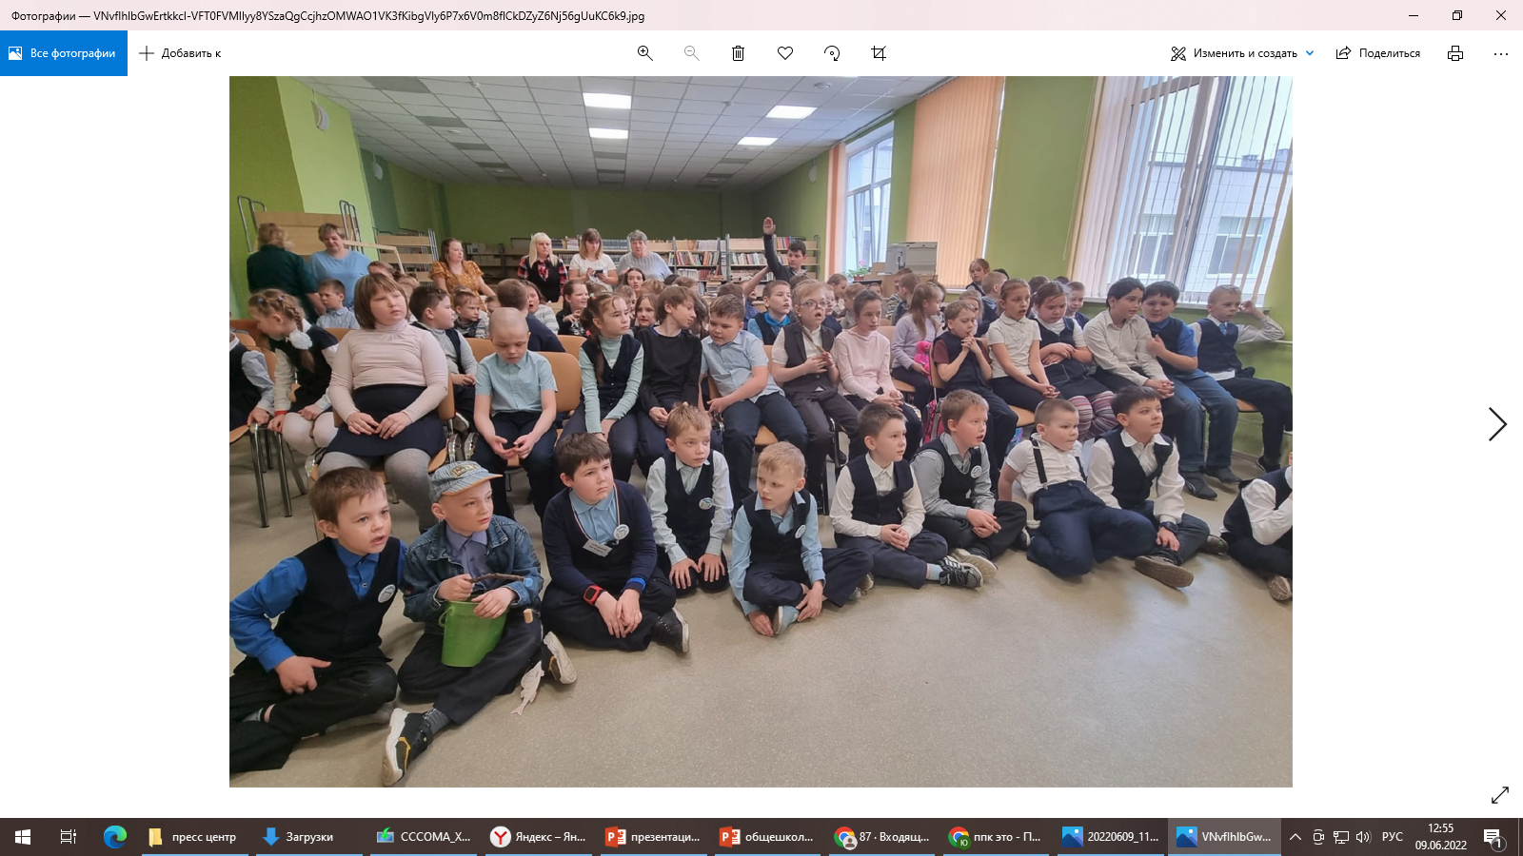
ДЕТИ С ОСОБЫМИ ОБРАЗОВАТЕЛЬНЫМИ ПОТРЕБНОСТЯМИ
Дети с ЗПР – 121 человек
Дети с ТНР – 103 человек
Слабослышащие дети – 5 человек
Дети с РАС – 3 человека
Дети с НОДА – 10 человек

Slide 4
ОБЩЕОБРАЗОВАТЕЛЬНЫЕ ПРОГРАММЫ
Реализуемые общеобразовательные программы в ОО
АООП НОО сл./сл. 2.2
АООП НОО РАС 8.2
АООП НОО ТНР 5.1
Основная общеобразовательная программа начального общего образования.
АООП ООО ЗПР
АООП НОО ТНР 5.2
АООП ООО НОДА
АООП НОО НОДА 6.1
Основная образовательная программа основного общего образования.
АООП НОО НОДА 6.2
АООП НОО ЗПР 7.1
Основная образовательная программа среднего общего образования.
АООП НОО ЗПР 7.2

Slide 5
Статус «ребенок с ОВЗ» устанавливается психолого-медико-педагогической комиссией (ПМПК).
«Обучающийся с ограниченными возможностями здоровья — физическое лицо, имеющее недостатки в физическом и (или) психологическом развитии, подтвержденные психолого-медико-педагогической комиссией и препятствующие получению образования без создания специальных условий»
(Федеральный Закон «Об образовании в Российской Федерации»
от 29.12.2012 г. № 273-ФЗ)

Slide 6
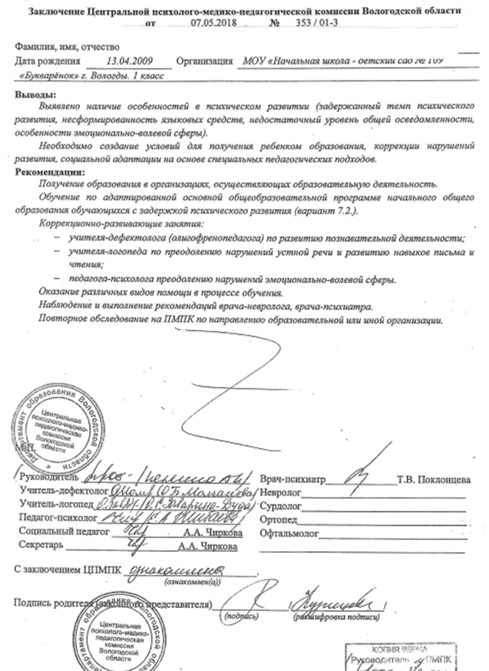

Slide 8
Психолого-педагогический консилиум (далее - ППк) является одной из форм взаимодействия руководящих и педагогических работников организации, осуществляющей образовательную деятельность, с целью создания оптимальных условий обучения, развития, социализации и адаптации обучающихся посредством психолого-педагогического сопровождения.
Распоряжение Минпросвещения России от 09.09.2019 N Р-93 "Об утверждении примерного Положения о психолого-педагогическом консилиуме образовательной организации"

Slide 11
Задачи ППк
1. Выявление трудностей в освоении образовательных программ, особенностей в развитии, социальной адаптации и поведении обучающихся для последующего принятия решений об организации психолого-педагогического сопровождения.
2.Разработка рекомендаций по организации психолого-педагогического сопровождения обучающихся.
3.Консультирование участников образовательных отношений по вопросам актуального психофизического состояния и возможностей обучающихся; содержания и оказания им психолого-педагогической помощи, создания специальных условий получения образования.
4. Контроль за выполнением рекомендаций ППк.

Slide 12
Состав ППк
Председатель ППк - заместитель директора
Специалисты:
педагог – психолог,
учитель – логопед,
учитель – дефектолог (олигофренопедагог),
учитель – дефектолог (сурдопедагог),
социальный педагог,
учитель адаптированной физической культуры.
Секретарь назначается из числа специалистов ППк.

Slide 15
Плановые консилиумы
Проводятся в соответствии с графиком проведения, но не реже 1 раза в полугодие.
Цель - оценка динамики обучения и коррекции; при необходимости внесение изменений и дополнений в рекомендации по организации психолого-педагогического сопровождения обучающихся.

Slide 16
Темы плановых заседаний
Утверждение плана мероприятий по выявлению обучающихся с особыми образовательными потребностями.
Проведение комплексного обследования обучающегося; обсуждение результатов комплексного обследования;
Обсуждение результатов образовательной, воспитательной и коррекционной работы с обучающимся;
Зачисление обучающихся на коррекционные занятия;
Направление обучающихся на ПМПК;
Составление и утверждение индивидуальных образовательных маршрутов (по форме определяемой образовательной организацией)
Экспертиза адаптированных основных образовательных программ;
Оценка эффективности и анализ результатов коррекционно-развивающей работы с обучающимися; другие варианты тем.

Slide 19
Внеплановые консилиумы проводятся при:
зачислении нового обучающегося, нуждающегося в психолого-педагогическом сопровождении;
при отрицательной (положительной) динамике обучения и развития обучающегося;
при возникновении новых обстоятельств, влияющих на обучение и развитие обучающегося в соответствии с запросами родителей (законных представителей) обучающегося, педагогических и руководящих работников Организации;
с целью решения конфликтных ситуаций и других случаях.

Slide 23
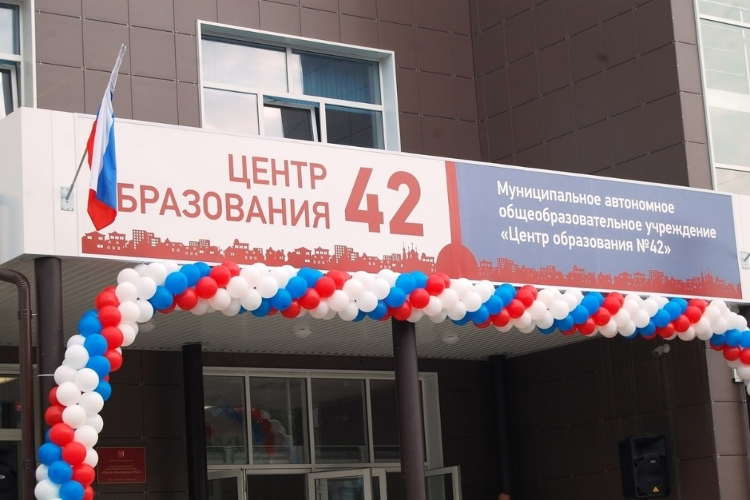
МАОУ «Центр образования №42»
Директор: Калистратова Е.И.
Адрес: г. Вологда, ул. Северная 34А
Телефоны: 8-(8172)-27-02-10, 8-(8172)-27-02-90
Адрес электронной почты: school42@vologda-city.ru
Сайт https://centobr42.ru/

